Slide 1


Κεφάλαιο 1
ΒΑΣΙΚΕΣ ΓΝΩΣΕΙΣ ΚΑΙ ΕΝΝΟΙΕΣ
2
1.1
Ηλεκτρισμός και ηλεκτρικό φορτίο

Slide 2

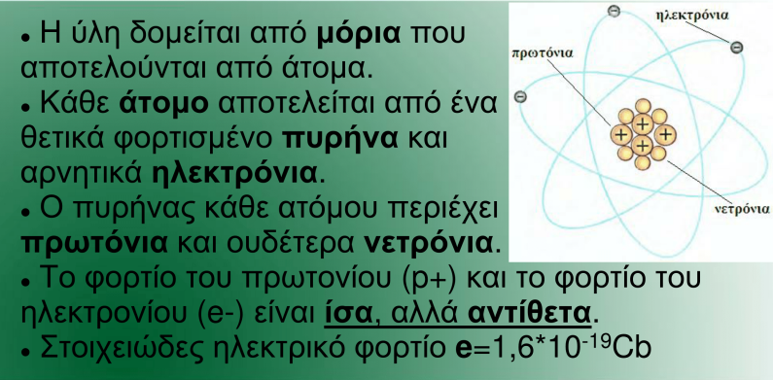
Δομή της ύλης

Slide 3
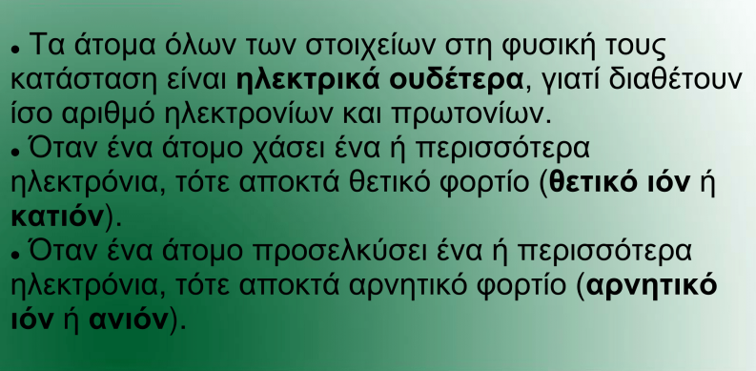
Θετικά και Αρνητικά Ιόντα

Slide 4
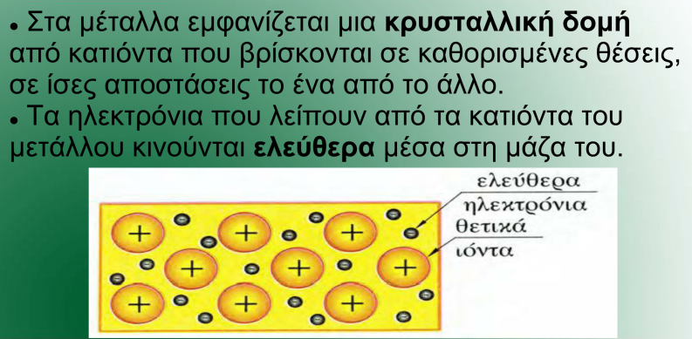
Μέταλλα

Slide 5
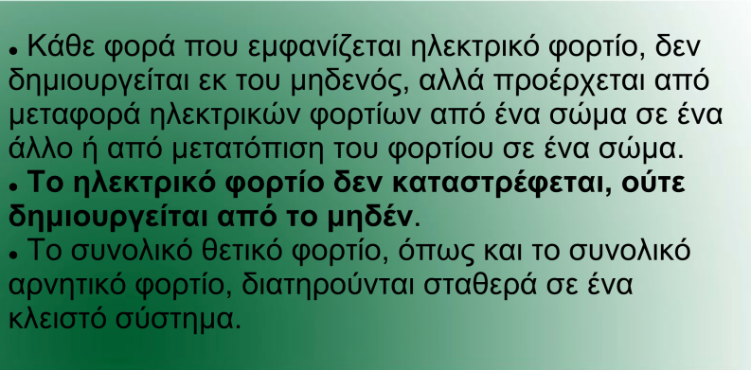
Αρχή διατήρησης του φορτίου

Slide 6
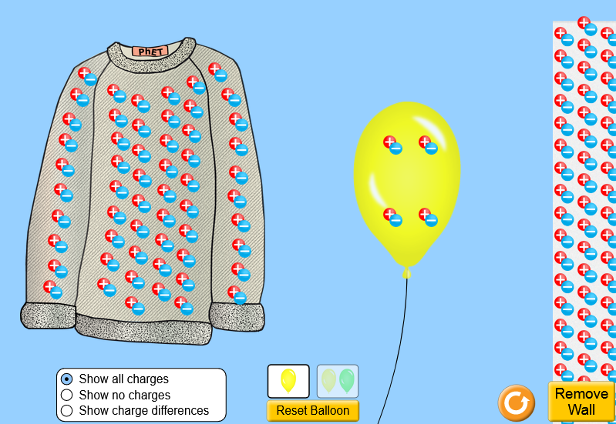
Αρχή διατήρησης του φορτίου

Slide 7
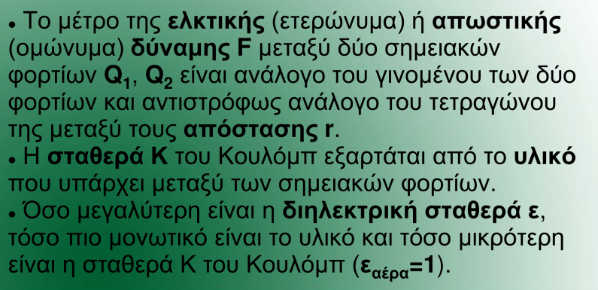
Νόμος του Κουλόμπ

Slide 8
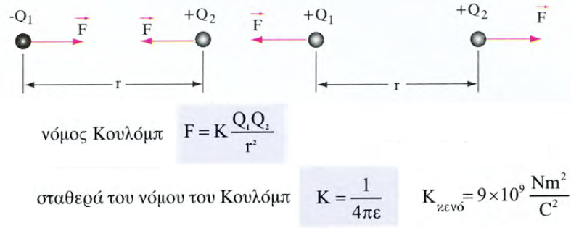
Νόμος του Κουλόμπ

